Slide 1
Алгебра логики

Slide 2
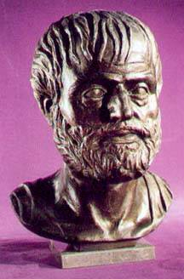
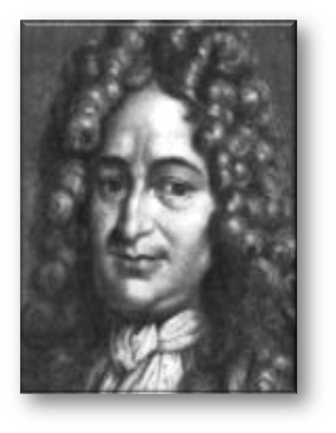
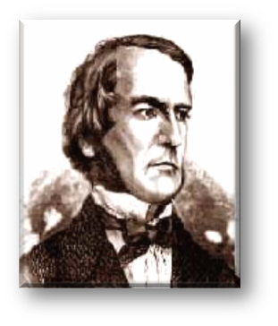
1 этап – формальная логика
Основатель – Аристотель (384 -322гг. до н.э. )
Ввёл основные формулы абстрактного мышления
2 этап – математическая логика
Основатель – немецкий ученый и философ Лейбниц(1642 -1716), предпринял попытку логических вычислений.
3 этап - Алгебра высказываний (Булева алгебра)
Основатель - английский математик Джордж Буль(1815 – 1864), ввёл алфавит, орфографию и грамматику для математической логики.

Slide 3
Алгебра логики — раздел математической логики, в котором изучаются логические операции над высказываниями.
Алгебра в широком смысле этого слова — наука об общих операциях, аналогичных сложению и умножению, которые могут выполняться над различными математическими объектами (алгебра переменных и функций, алгебра векторов, алгебра множеств и т. д.).
Объектами алгебры логики являются высказывания.

Slide 4
Логические переменные.
А — «Два умножить на два равно
четырем».
В — «Два умножить на два равно
пяти».
В алгебре логики высказывания обозначаются именами логических переменных, которые могут принимать лишь два значения: «истина» (1) и «ложь» (0).
А = 1
В = 0
Составные высказывания на естественном языке образуются с помощью связок «и», «или», «не», которые в алгебре логики заменяются на логические операции.

Slide 5
Логическое умножение (конъюнкция).
Объединение двух (или нескольких) высказываний в одно с помощью союза «и» называется операцией логического умножения или конъюнкцией.
«&» (амперсанд)
A
B
А | В | А & В
1 | 1 | 1
1 | 0 | 0
0 | 1 | 0
0 | 0 | 0
Составное высказывание, образованное в результате операции логического умножения (конъюнкции), истинно тогда и только тогда, когда истинны все входящие в него простые высказывания.

Slide 6
Определите истинность составных высказываний
1) «2 х 2 = 5 и 3 х 3 = 10»;
2) «2 х 2 = 5 и 3 х 3 = 9»;
3) «2 х 2 = 4 и 3 х 3 = 10»;
4) «2 х 2 = 4 и 3 х 3 = 9».
ложно
ложно
ложно
истинно
A=1 & B=1
1&1=1

Slide 7
Логическое сложение (дизъюнкция).
Объединение двух (или нескольких) высказываний с помощью союза «или» называется операцией логического сложения или дизъюнкцией.
Обозначение:
«v»
A
B
А | B | A v В
1 | 1 | 1
1 | 0 | 1
0 | 1 | 1
0 | 0 | 0
Составное высказывание, образованное в результате логического сложения (дизъюнкции), истинно тогда и только тогда, когда истинно хотя бы одно из входящих в него простых высказываний.

Slide 8
Определите истинность составных высказываний
1) «2 х 2 = 5 и 3 х 3 = 10»;
2) «2 х 2 = 5 и 3 х 3 = 9»;
3) «2 х 2 = 4 и 3 х 3 = 10»;
4) «2 х 2 = 4 и 3 х 3 = 9».
ложно
истинно
истинно
истинно
A=1 V B=1
1V1=1

Slide 9
Логическое отрицание (инверсия).
Присоединение частицы «не» к высказыванию называется операцией логического отрицания или инверсией.
Обозначение:
˥A
A
А
0 | 1
1 | 0
Результатом операции логического отрицания является «истина» (1), когда аргумент принимает значение «ложь» (0), и значение «ложь» (0), когда аргумент принимает значение «истина» (1).

Slide 10
A -
2 * 2 = 4
истинно
˥A -
2 * 2 4
ложно

Slide 11
Логические выражения
«(2 х 2 = 5 или 2x2 = 4) и (2x2≠5 или 2x2≠4)»
простые высказывания:
А = {2 х 2 = 5} — ложно (0)
В = {2 х 2 = 4} — истинно (1)
При выполнении логических операций определен следующий порядок их выполнения: инверсия, конъюнкция, дизъюнкция.
(A v B)
&
«(2 х 2 = 5 или 2x2 = 4) и (2x2≠5 или 2x2≠4)»
( 0 V 1 ) & ( 0 V 1)
=1 & 1 = 1

Slide 12
Пример
«Число 6 делится на 2, и число 6 делится на 3».
A
B
A & B = 1
«Летом я поеду в деревню или в туристическую поездку»
A
B
A V B

